Slide 1


Présentation du programme de compression de données par codage de Huffman (Python)
Lien GitHub :
Mouheb SABRI

Slide 2
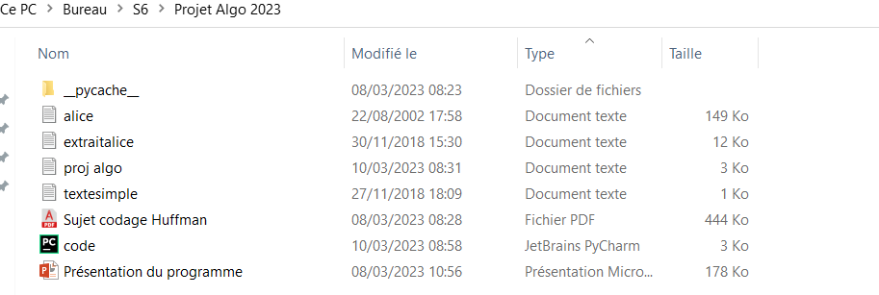
Décomposition fonctionnelle du programme
Lien GitHub :
Mouheb SABRI
Class CharNode : stocker les nœuds enfants.
La fonction get_alphabet :renvoyer un dictionnaire avec la fréquence de chaque caractère.
La fonction get_sorted_char_nodes : une liste de nœuds triée par fréquence croissante et caractère ASCII croissant.
La fonction build_huffman_tree : construire un arbre binaire. Elle renvoie la racine de l'arbre.
La fonction build_encoding_table :crée une table d'encodage associant chaque caractère à un code binaire unique.
La fonction encode_text : renvoyer le texte encodé en utilisant les codes binaires de chaque caractère.
La fonction pack_bits : renvoyer une liste de bits empaquetés dans des octets de 8 bits.
La fonction compress : compresser le texte et renvoie le texte compressé en bits.
La fonction compression_rate :calculer le taux de compression

Slide 3
Les mots clés Utilisées :
"cn " : est la fréquence de chaque objet stockée dans l'attribut "freq" de l'objet.
"sorted" : retourne une nouvelle séquence contenant les mêmes éléments, mais triés dans un ordre particulier
La fonction "lambda" :définir une fonction anonyme qui prend chaque objet "cn" de la liste "char_nodes" et retourne un tuple contenant les deux critères de tri
La fonction "ord()" : retourner le code ASCII de chaque caractère.
"inf" : raccourci pour "infini" en Python. Il représente une valeur plus grande que toutes les autres valeurs numériques possibles.
"zfill(8)" : ajoute des zéros à gauche de la chaîne de caractères pour qu'elle ait une longueur de 8 caractères, ce qui correspond à un octet en binaire.

Slide 4
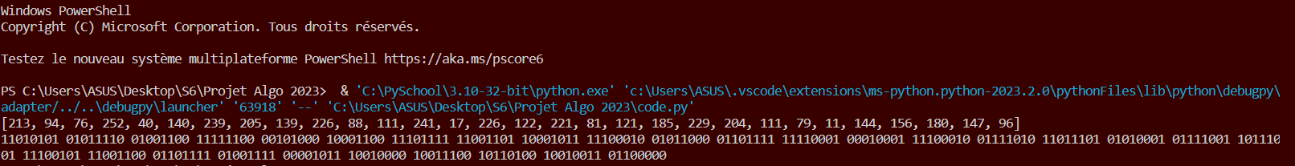
Le mode d’emploi du programme
Lien GitHub :
Mouheb SABRI
Résultat dans le console :
1.exécuter mon PowerShell Windows (Run ---< Start Debugging)
2.indiquer le langage de programmation que le compilateur va compiler
3.Le compilateur affiche le résultat du texte compressé :
et puis un fichier.bin sera généré sur votre répertoire

Slide 5
Merci pour
Votre attention

